Slide 1

CHÀO MỪNG CÁC EM ĐẾN VỚI TIẾT HỌC!
Giáo viên:

Slide 2

Khởi động

Slide 3
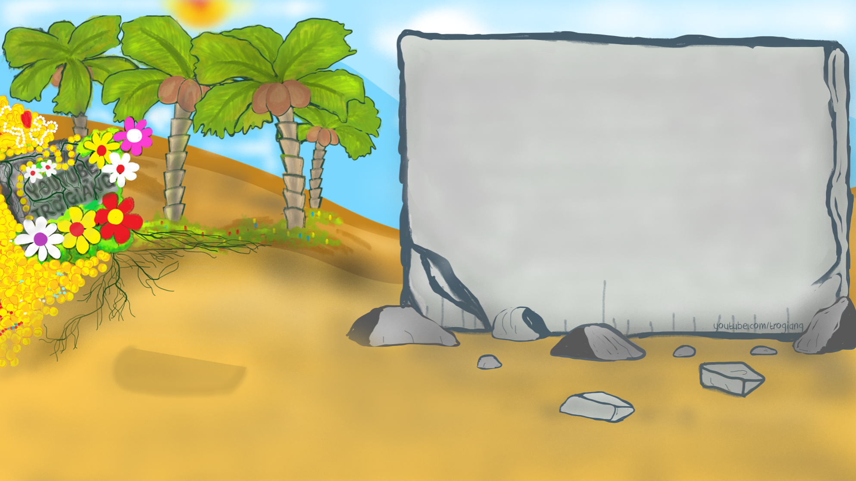













TÌM MẬT MÃ

Slide 4














Trong bài “Chậu hoa”.
Cây hoa được thầy giáo và các bạn trồng tạm vào đâu?
Vào 1 cái ly
Một chậu hoa mới
1 tràng vỗ tay
Vườn trường
Một chiếc xô nhựa

Slide 5
Trong bài “Chậu hoa”.
Ai đã là người làm vỡ bình hoa
Huy
Lân
1 phần quà
Các bạn khác
Thầy giáo

Slide 6

Trong bài “Chậu hoa”.
Thầy giáo đã làm gì khi thấy chậu hoa bị vỡ?
Vứt bỏ cây hoa
Cứu cây hoa, và tìm chậu mới cho cây
Chúc em may mắn lần sau
Bỏ mặc cây hoa
Mua chậu hoa khác

Slide 7


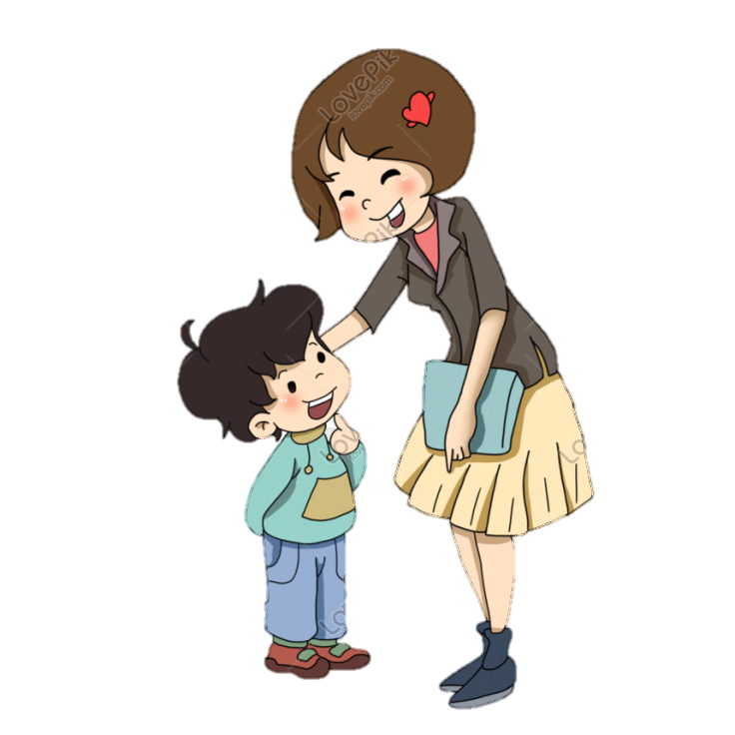
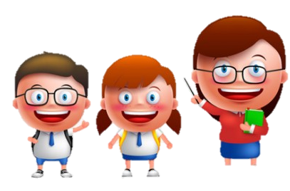
Thầy cô
của em

Slide 8


Cùng hát một bài về thầy cô giáo

Slide 9


Tưởng tượng mỗi điều hay mà thầy cô dạy em là một quả táo ngọt. Em hãy đặt tên cho những quả táo chưa có tên về những quả táo ấy.
Viết
Thầy cô dạy em viết lời hay, ý đẹp

Slide 10

chăm chỉ
viết
yêu thương
thật thà
nói
tự
giác
dũng cảm
đoàn kết

Slide 11

Cô giáo lớp em

Slide 12





TIẾT 1

Slide 13




ĐỌC

Slide 14
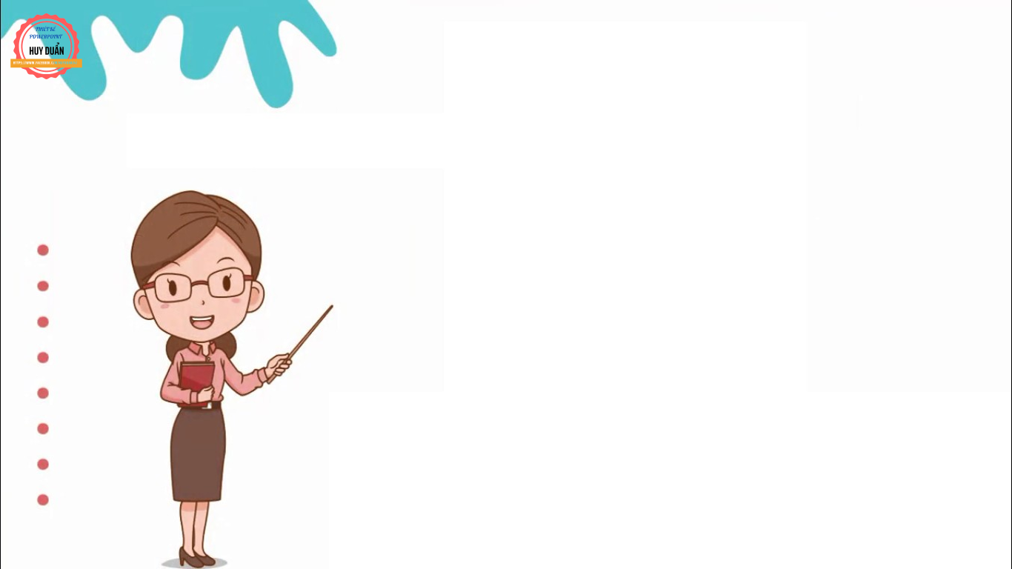
Cô giáo lớp em
Sáng nào em đến lớp Cũng thấy cô đến rồi Đáp lời “Chào cô ạ!” Cô mỉm cười thật tươi.
Cô dạy em tập viết Gió đưa thoảng hương nhài Nắng ghé vào cửa lớp Xem chúng em học bài.
Những lời cô giáo giảng Ấm trang vở thơm tho Yêu thương em ngắm mãi Những điểm mười cô cho.
NGUYỄN XUÂN SANH
ĐỌC

Slide 15
Cô giáo lớp em
LUYỆN ĐỌC
Sáng nào em đến lớp Cũng thấy cô đến rồi Đáp lời “Chào cô ạ!” Cô mỉm cười thật tươi.
Cô dạy em tập viết Gió đưa thoảng hương nhài Nắng ghé vào cửa lớp Xem chúng em học bài.
mỉm cười
thoảng
cửa lớp
Những lời cô giáo giảng Ấm trang vở thơm tho Yêu thương em ngắm mãi Những điểm mười cô cho.
NGUYỄN XUÂN SANH
ngắm mãi

Slide 16


Chú thích:
Ngắm:
nhìn kĩ, nhìn mãi vì yêu thích.
Ghé (ghé mắt):
nhìn, ngó.

Slide 17
Cô giáo lớp em
1
Sáng nào em đến lớp Cũng thấy cô đến rồi Đáp lời “Chào cô ạ!” Cô mỉm cười thật tươi.
Cô dạy em tập viết Gió đưa thoảng hương nhài Nắng ghé vào cửa lớp Xem chúng em học bài.
Những lời cô giáo giảng Ấm trang vở thơm tho Yêu thương em ngắm mãi Những điểm mười cô cho.
NGUYỄN XUÂN SANH
ĐỌC ĐOẠN
2
3
Bài thơ được chia làm mấy đoạn?

Slide 18
Cô giáo lớp em
Sáng nào em đến lớp Cũng thấy cô đến rồi Đáp lời “Chào cô ạ!” Cô mỉm cười thật tươi.
Cô dạy em tập viết Gió đưa thoảng hương nhài Nắng ghé vào cửa lớp Xem chúng em học bài.
ĐỌC TOÀN BÀI
Những lời cô giáo giảng Ấm trang vở thơm tho Yêu thương em ngắm mãi Những điểm mười cô cho.
NGUYỄN XUÂN SANH

Slide 19

TIẾT 2

Slide 20

ĐỌC
HIỂU

Slide 21

Cô giáo lớp em
1. Tìm khổ thơ ứng với mỗi ý:
Sáng nào em đến lớp Cũng thấy cô đến rồi Đáp lời “Chào cô ạ!” Cô mỉm cười thật tươi.
Cô dạy em tập viết Gió đưa thoảng hương nhài Nắng ghé vào cửa lớp Xem chúng em học bài.
Những lời cô giáo giảng Ấm trang vở thơm tho Yêu thương em ngắm mãi Những điểm mười cô cho.
NGUYỄN XUÂN SANH
a) Cô giáo tươi cười đón học sinh
Khổ 1
b) Chúng em yêu quý cô giáo
Khổ 2
c) Cô giáo dạy chúng em tập viết
Khổ 3

Slide 22

Cô giáo lớp em
2. Tìm những hình ảnh đẹp trong khổ thơ 1 và khổ thơ 2.
Sáng nào em đến lớp Cũng thấy cô đến rồi Đáp lời “Chào cô ạ!” Cô mỉm cười thật tươi.
Cô dạy em tập viết Gió đưa thoảng hương nhài Nắng ghé vào cửa lớp Xem chúng em học bài.
Những lời cô giáo giảng Ấm trang vở thơm tho Yêu thương em ngắm mãi Những điểm mười cô cho.
NGUYỄN XUÂN SANH
M
Cô mỉm cười thật tươi. (khổ thơ 1)
Gió đưa thoảng hương nhài Nắng ghé vào cửa lớp. (Khổ thơ 2)

Slide 23
Cô giáo lớp em
Sáng nào em đến lớp Cũng thấy cô đến rồi Đáp lời “Chào cô ạ!” Cô mỉm cười thật tươi.
Cô dạy em tập viết Gió đưa thoảng hương nhài Nắng ghé vào cửa lớp Xem chúng em học bài.
Những lời cô giáo giảng Ấm trang vở thơm tho Yêu thương em ngắm mãi Những điểm mười cô cho.
NGUYỄN XUÂN SANH
3. Trong khổ thơ 3:
a) Từ ấm cho em cảm nhận lời giảng của cô giáo thế nào?
Từ ấm cho em cảm nhận lời giảng của cô giáo rất gần gũi, thân thiện, giảng giải cho các bạn tận tình, giọng của cô trầm và tạo cảm giác thoải mái, tin cậy.

Slide 24
Cô giáo lớp em
Sáng nào em đến lớp Cũng thấy cô đến rồi Đáp lời “Chào cô ạ!” Cô mỉm cười thật tươi.
Cô dạy em tập viết Gió đưa thoảng hương nhài Nắng ghé vào cửa lớp Xem chúng em học bài.
Những lời cô giáo giảng Ấm trang vở thơm tho Yêu thương em ngắm mãi Những điểm mười cô cho.
NGUYỄN XUÂN SANH
3. Trong khổ thơ 3:
b) Các từ ngữ yêu thương, ngắm mãi nói lên tình cảm của học sinh đối với cô giáo như thế nào?
Các từ ngữ yêu thương, ngắm mãi nói lên tình cảm của các bạn học sinh với cô giáo: nhiều tình cảm, quý mến, yêu thích, muốn nhìn ngắm cô.

Slide 25
LUYỆN TẬP

Slide 26




1. Dựa vào bài thơ, hãy xếp các từ ngữ sau vào nhóm thích hợp:
đáp
dạy
giảng
thấy
viết
mỉm cười
học
ngắm
chào
Từ ngữ chỉ hoạt động của cô giáo
Từ ngữ chỉ hoạt dộng của học sinh

Slide 27
đáp
dạy
giảng
thấy
viết
mỉm cười
học
ngắm
chào
Từ ngữ chỉ hoạt động của cô giáo
Từ ngữ chỉ hoạt dộng của học sinh
dạy,
giảng,
mỉm cười.
đáp,
học,
ngắm,
chào,
thấy,
viết.

Slide 28
2. Mỗi bộ phận câu in đậm dưới đây trả lời cho câu hỏi nào?
a) Các bạn học sinh chào cô giáo.
b) Cô mỉm cười thật tươi.
c) Cô dạy em tập viết.
d) Học sinh học bài.
chào cô giáo
Ai?
Cô
dạy em tập viết
học bài
Làm gì?
Ai? | Làm gì?

Slide 29
Sáng nào em đến lớp Cũng thấy cô đến rồi Đáp lời “Chào cô ạ!” Cô mỉm cười thật tươi.
Cô dạy em tập viết Gió đưa thoảng hương nhài Nắng ghé vào cửa lớp Xem chúng em học bài.
Cô giáo lớp em
Những lời cô giáo giảng Ấm trang vở thơm tho Yêu thương em ngắm mãi Những điểm mười cô cho.
NGUYỄN XUÂN SANH

Slide 30

CỦNG CỐ - DẶN DÒ

Slide 31














HẸN GẶP LẠI CÁC EM TRONG TIẾT HỌC SAU!

